Slide 1
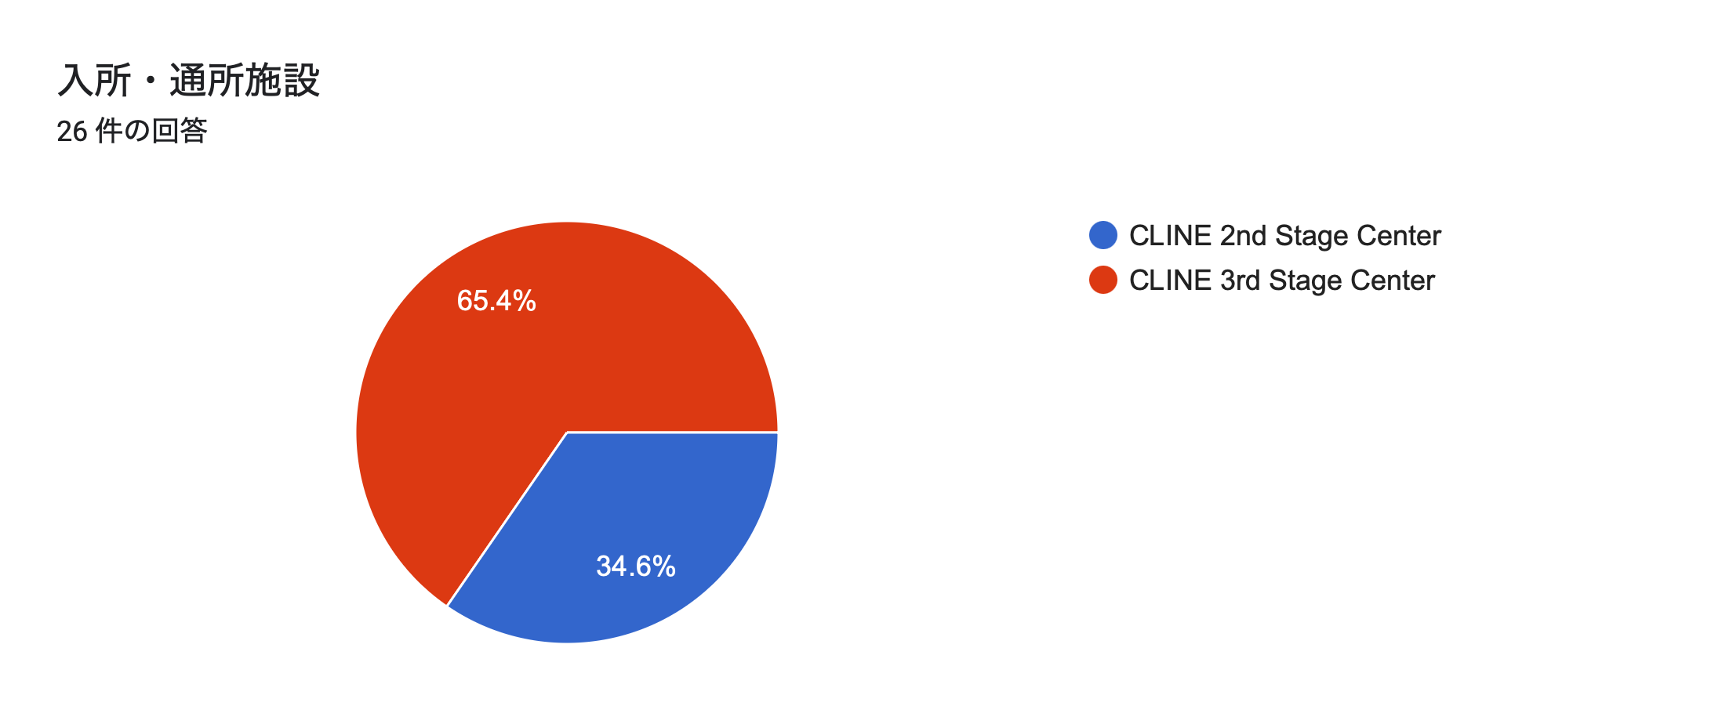
栃木DARC 自立訓練（生活訓練）利用者における
令和6年11月〜令和7年1月のSIM（社会生活の自立度評価表＝Social Independence Measure）
回答者の内訳

Slide 2
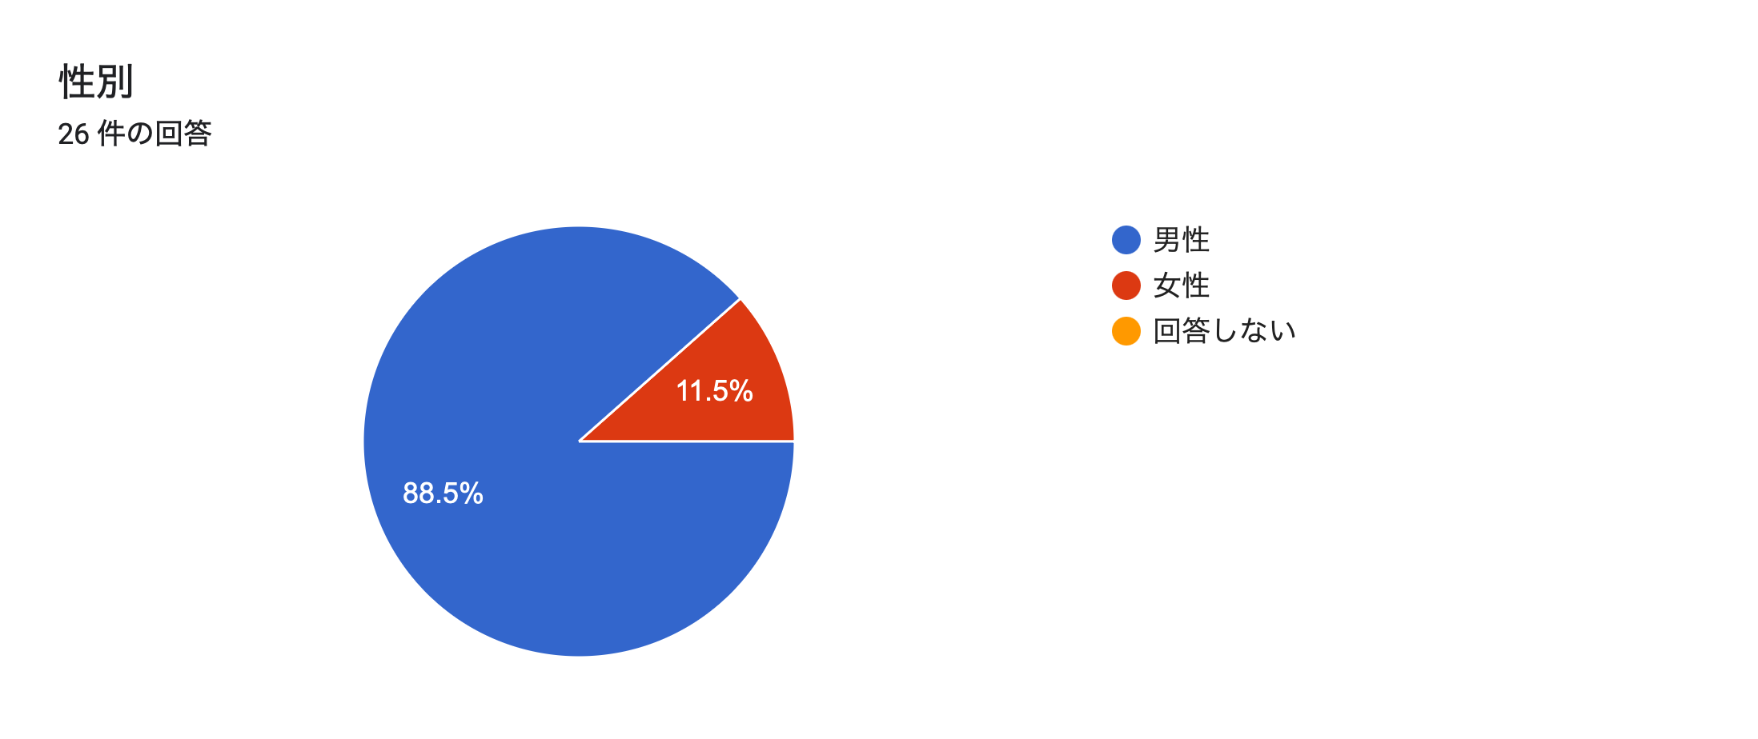
栃木DARC 自立訓練（生活訓練）利用者における
令和6年11月〜令和7年1月のSIM （社会生活の自立度評価表＝Social Independence Measure）
回答者の性別内訳

Slide 3
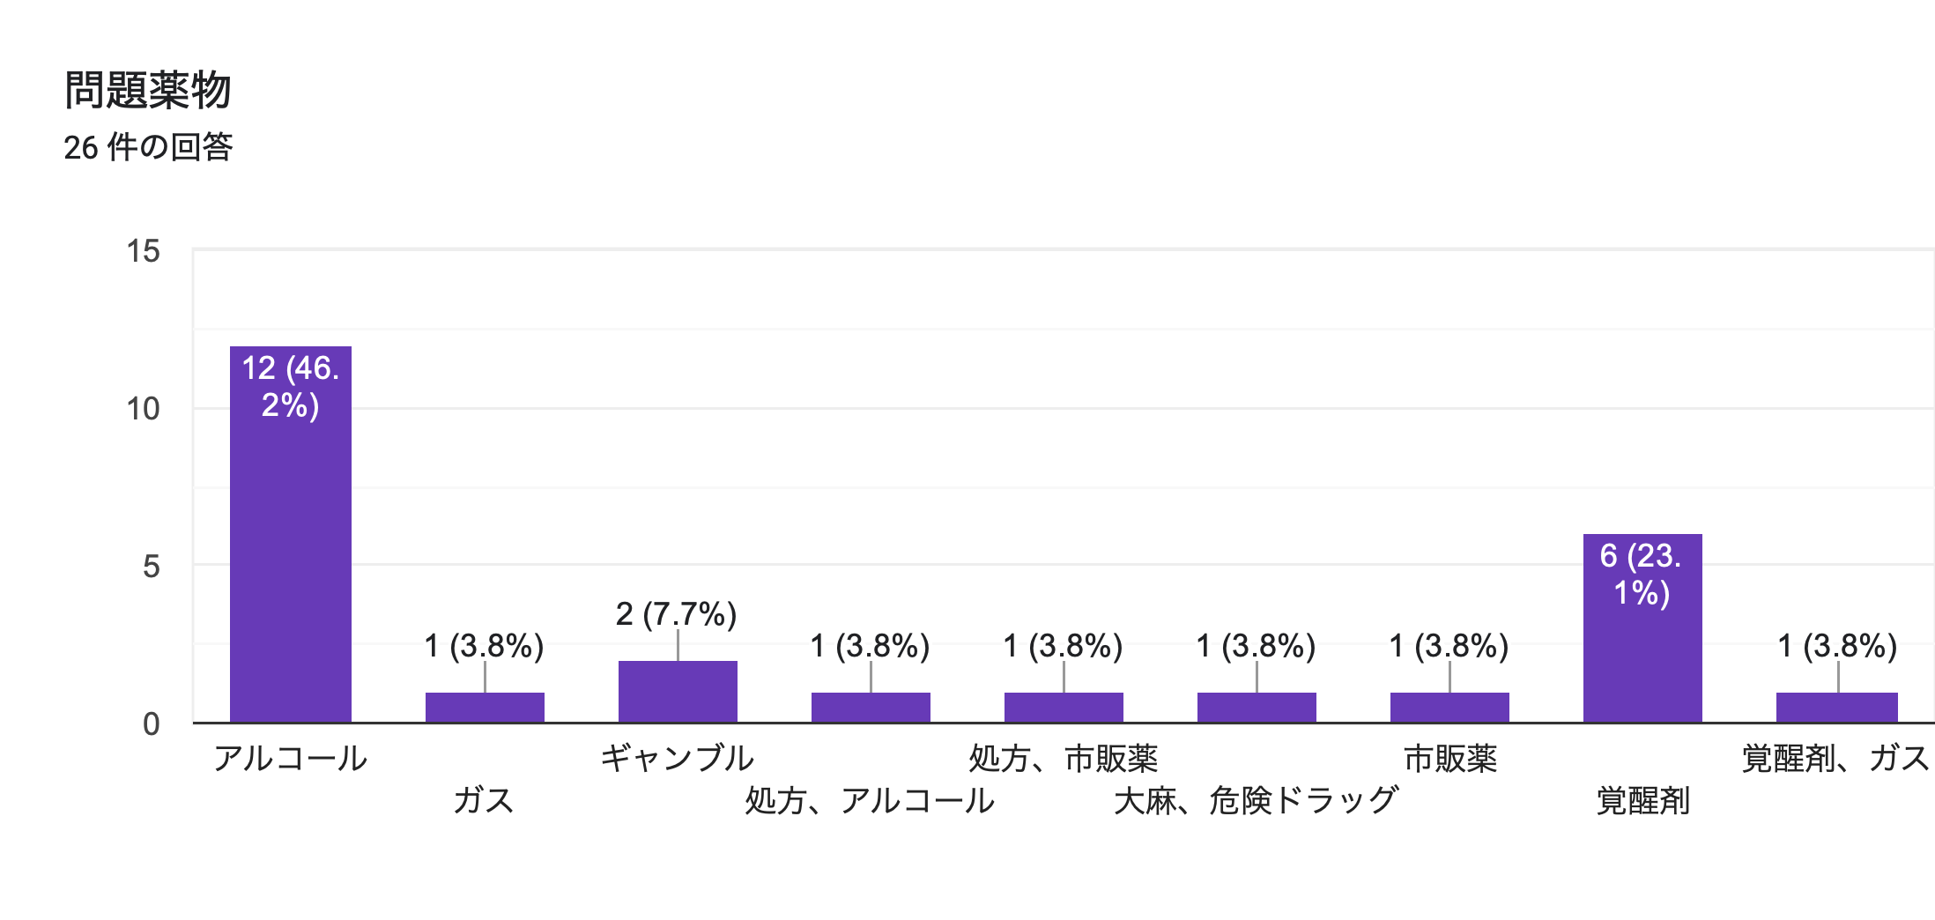
栃木DARC 自立訓練（生活訓練）利用者における
令和6年11月〜令和7年1月のSIM （社会生活の自立度評価表＝Social Independence Measure）
回答者の依存症の内訳

Slide 4
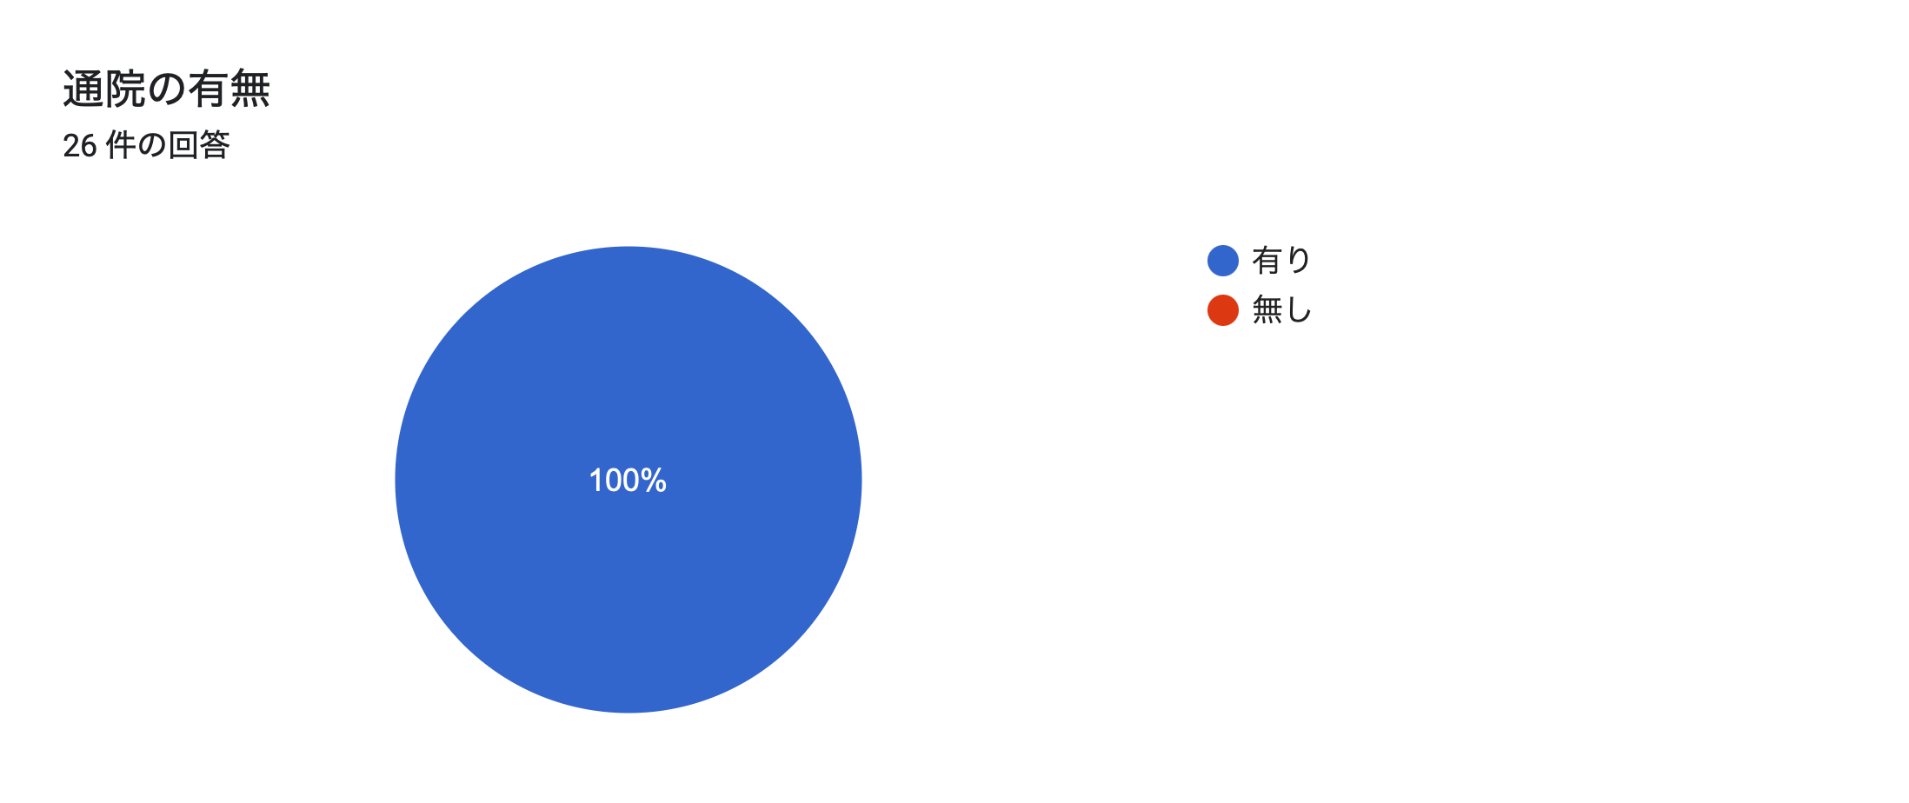
栃木DARC 自立訓練（生活訓練）利用者における
令和6年11月〜令和7年1月のSIM （社会生活の自立度評価表＝Social Independence Measure）
回答者の通院の有無

Slide 5
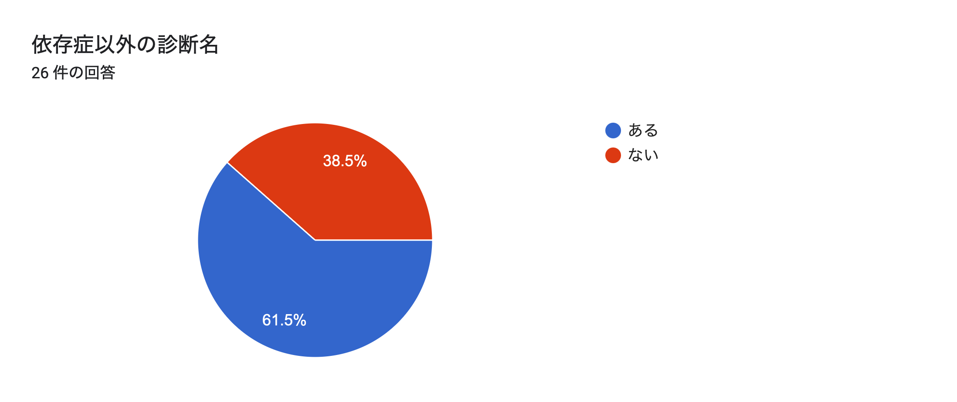
栃木DARC 自立訓練（生活訓練）利用者における
令和6年11月〜令和7年1月のSIM （社会生活の自立度評価表＝Social Independence Measure）
回答者の依存症以外の診断に関して

Slide 6
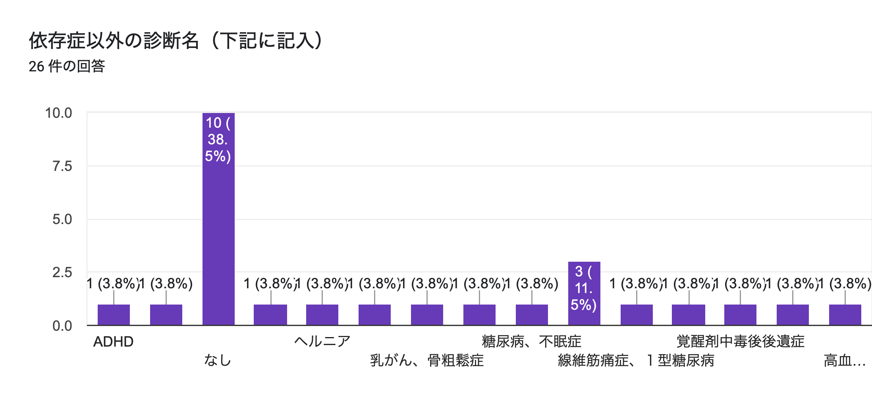
統合失調症
MDI、統合失調症
不眠症
肺癌
覚醒剤精神病
鬱、高コレステロール血症
クレプトマニア
HT・末梢神経損傷

Slide 7
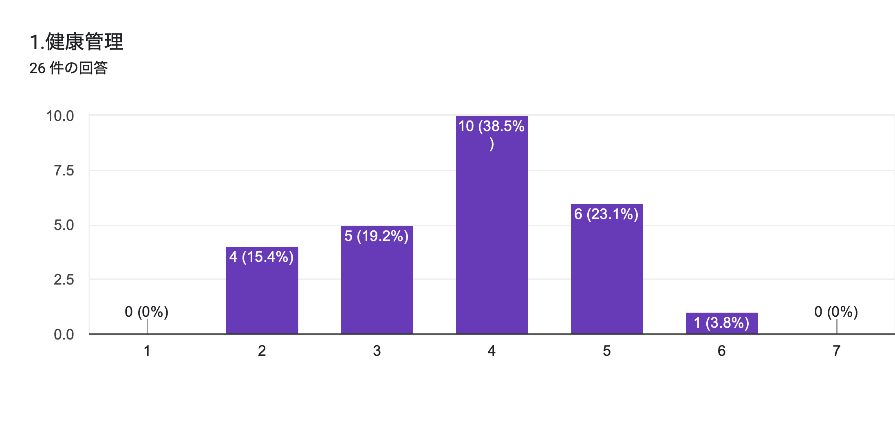
栃木DARC 自立訓練（生活訓練）利用者における
令和6年11月〜令和7年1月のSIM （社会生活の自立度評価表＝Social Independence Measure）
毎日の社会生活を維持するための項目

Slide 8
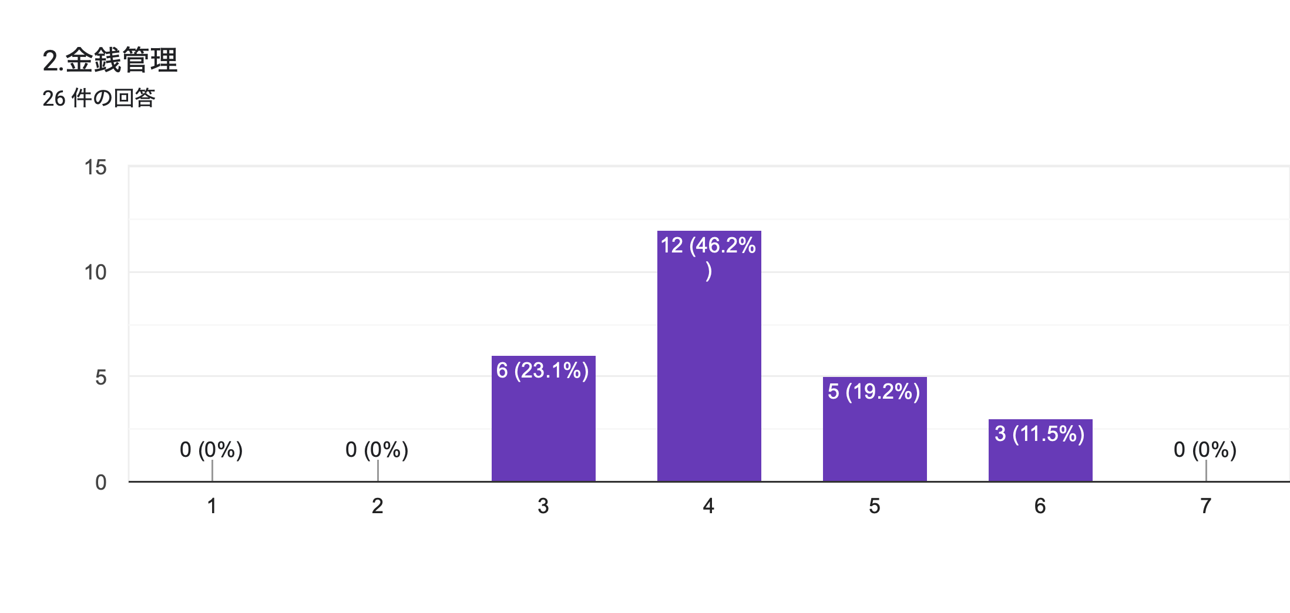
栃木DARC 自立訓練（生活訓練）利用者における
令和6年11月〜令和7年1月のSIM （社会生活の自立度評価表＝Social Independence Measure）
毎日の社会生活を維持するための項目

Slide 9
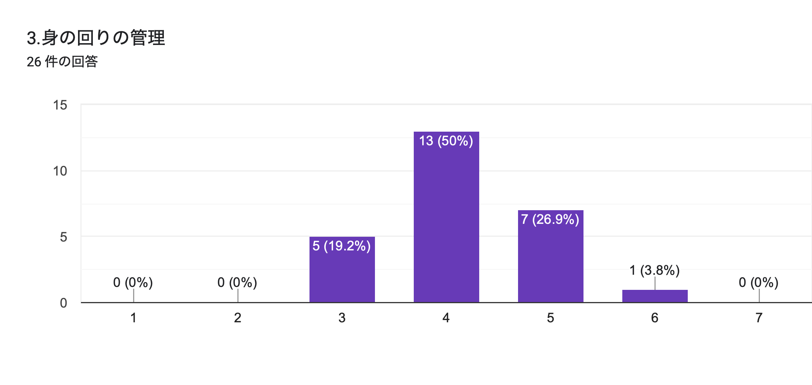
栃木DARC 自立訓練（生活訓練）利用者における
令和6年11月〜令和7年1月のSIM （社会生活の自立度評価表＝Social Independence Measure）
毎日の社会生活を維持するための項目

Slide 10
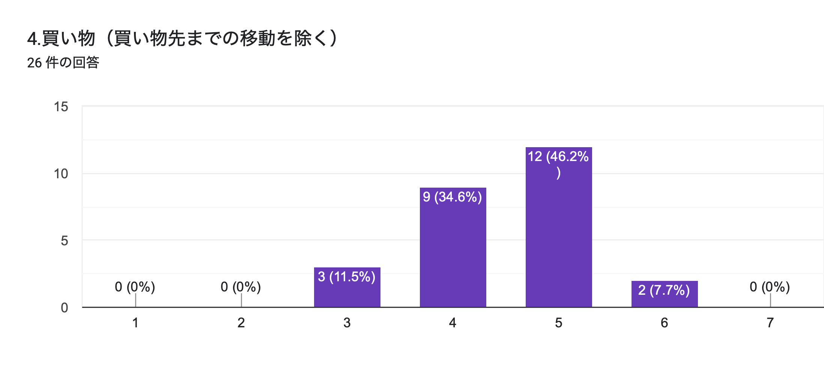
栃木DARC 自立訓練（生活訓練）利用者における
令和6年11月〜令和7年1月のSIM （社会生活の自立度評価表＝Social Independence Measure）
毎日の社会生活を維持するための項目

Slide 11
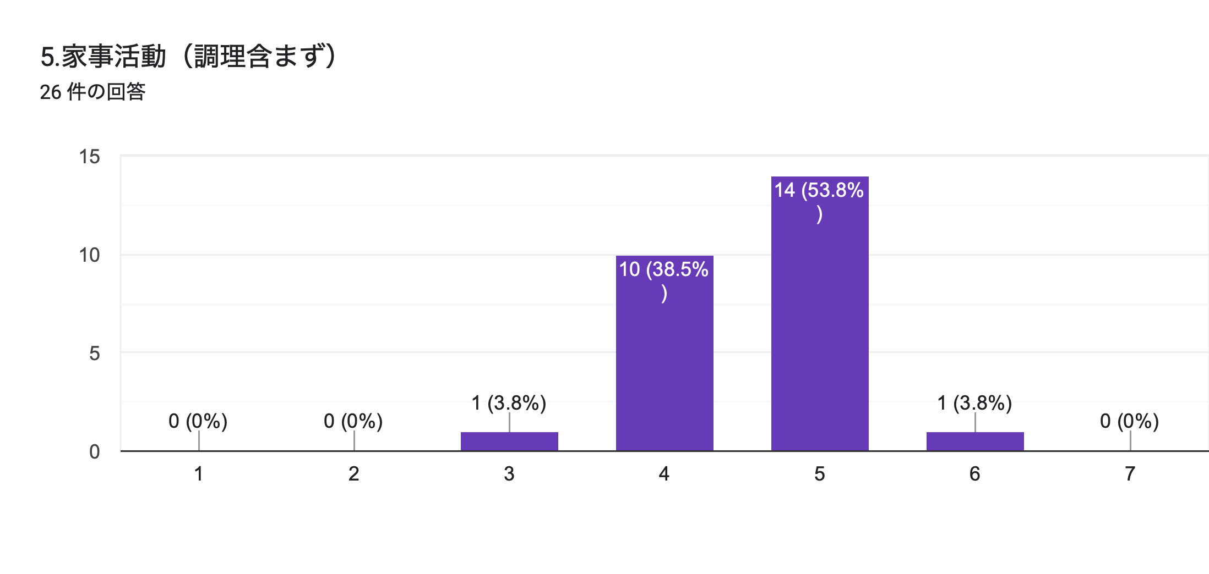
栃木DARC 自立訓練（生活訓練）利用者における
令和6年11月〜令和7年1月のSIM （社会生活の自立度評価表＝Social Independence Measure）
毎日の社会生活を維持するための項目

Slide 12
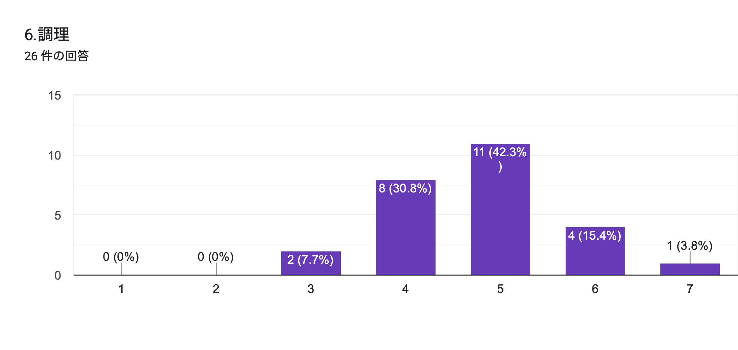
栃木DARC 自立訓練（生活訓練）利用者における
令和6年11月〜令和7年1月のSIM （社会生活の自立度評価表＝Social Independence Measure）
毎日の社会生活を維持するための項目

Slide 13
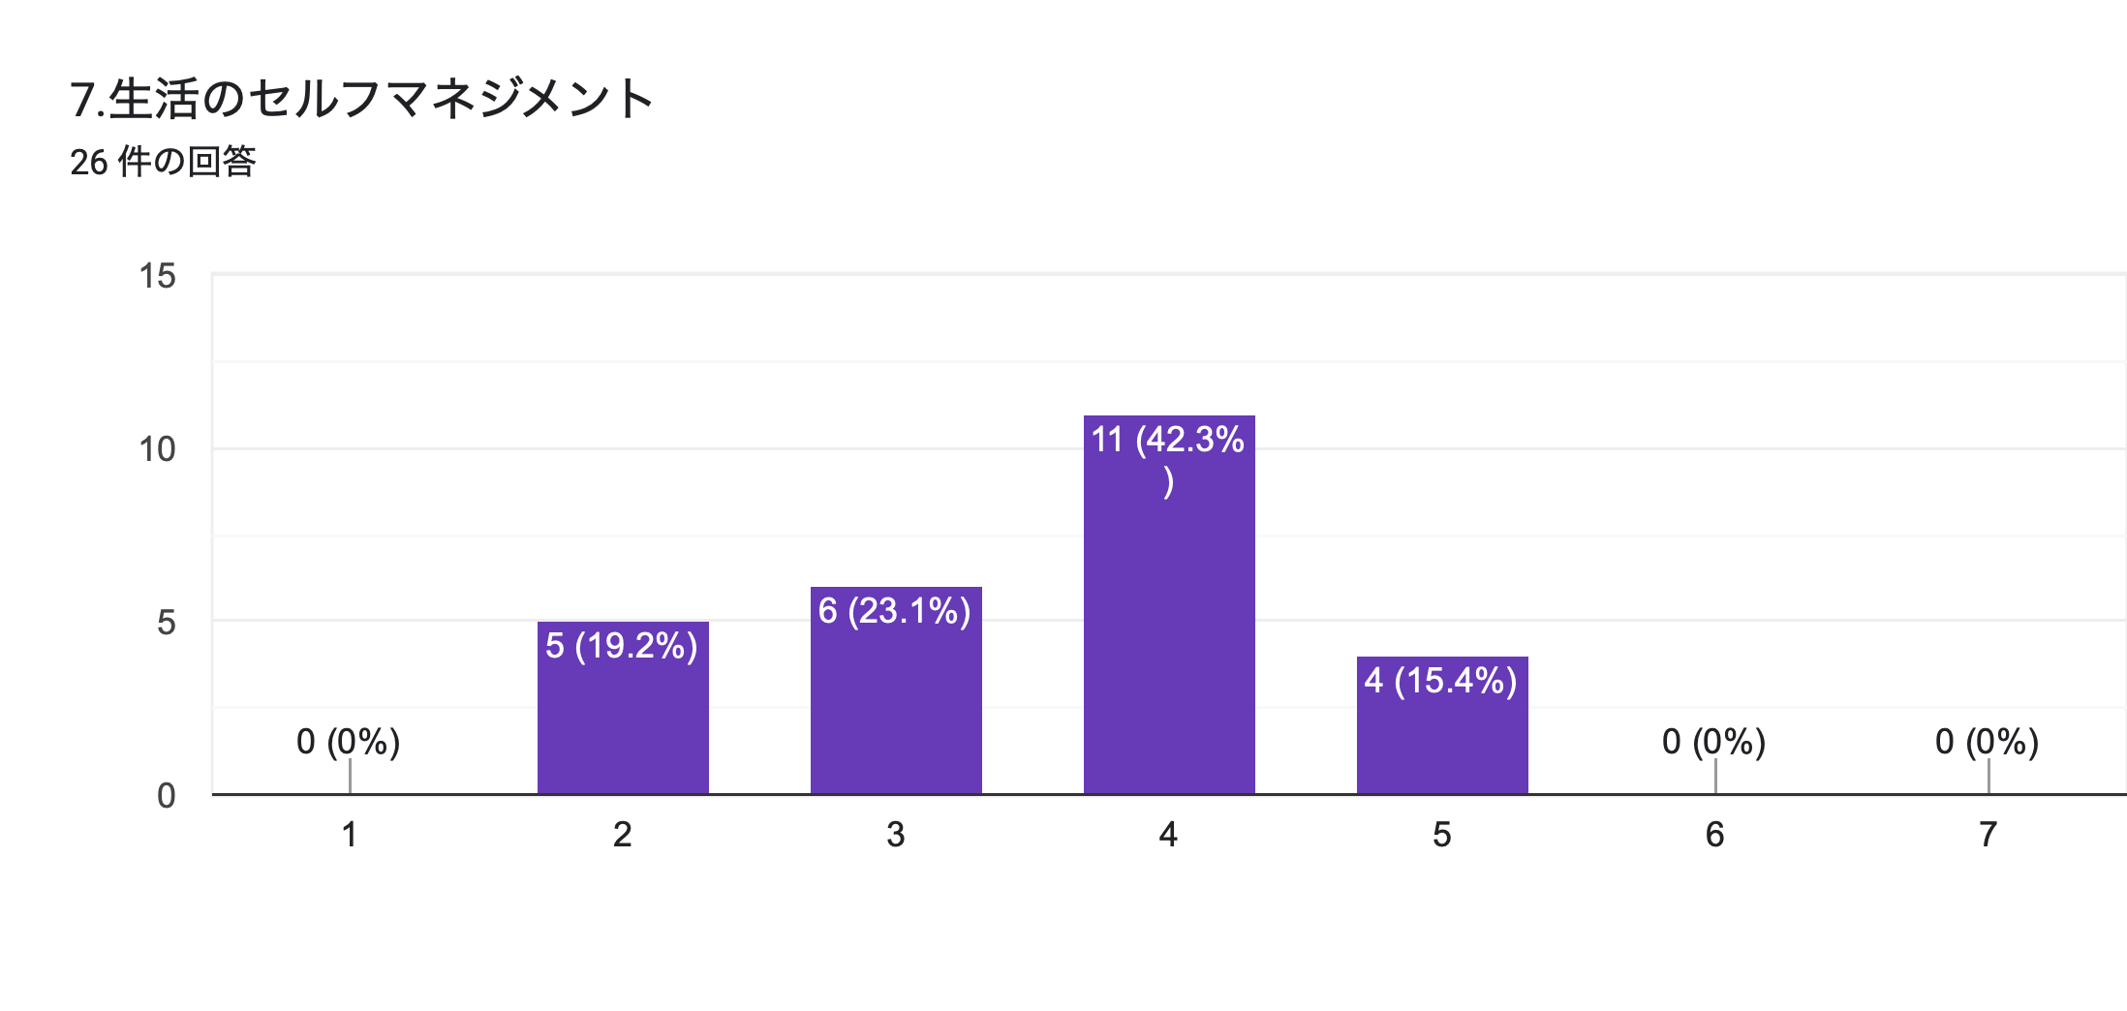
栃木DARC 自立訓練（生活訓練）利用者における
令和6年11月〜令和7年1月のSIM （社会生活の自立度評価表＝Social Independence Measure）
毎日の社会生活を維持するための項目

Slide 14
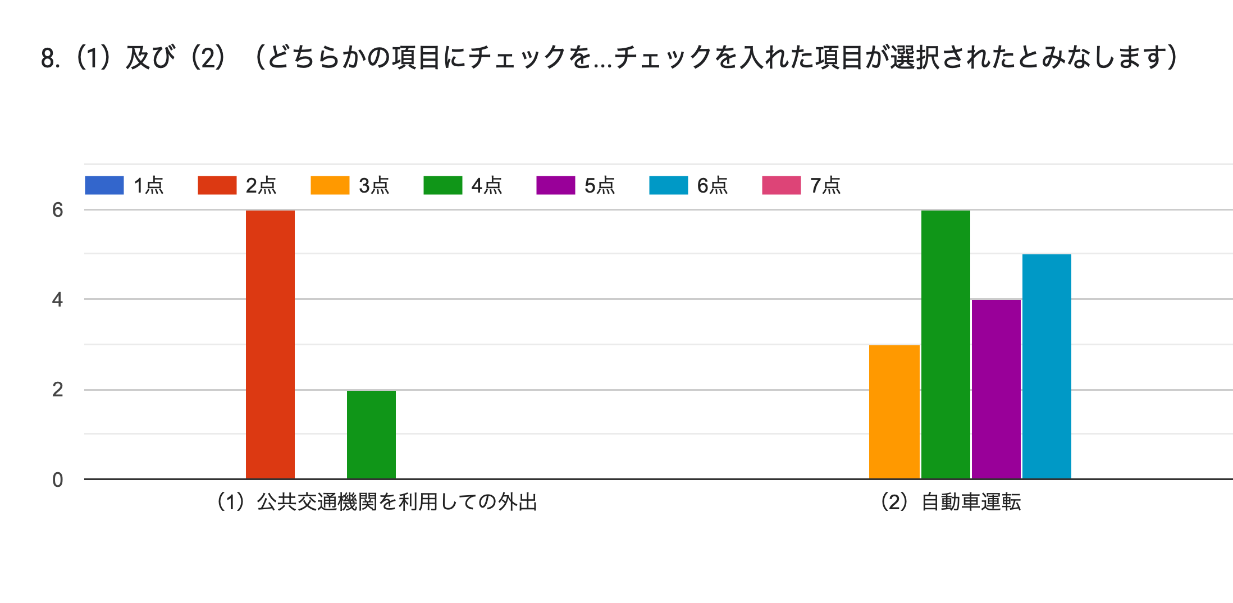
栃木DARC 自立訓練（生活訓練）利用者における
令和6年11月〜令和7年1月のSIM （社会生活の自立度評価表＝Social Independence Measure）
社会の一員として積極的に参加するための項目

Slide 15
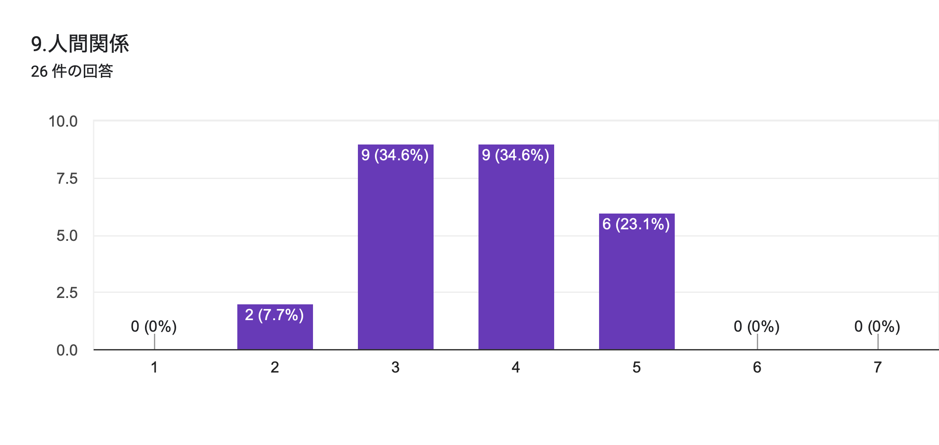
栃木DARC 自立訓練（生活訓練）利用者における
令和6年11月〜令和7年1月のSIM （社会生活の自立度評価表＝Social Independence Measure）
社会の一員として積極的に参加するための項目

Slide 16
栃木DARC 自立訓練（生活訓練）利用者における
令和6年11月〜令和7年1月のSIM （社会生活の自立度評価表＝Social Independence Measure）
社会の一員として積極的に参加するための項目

Slide 17
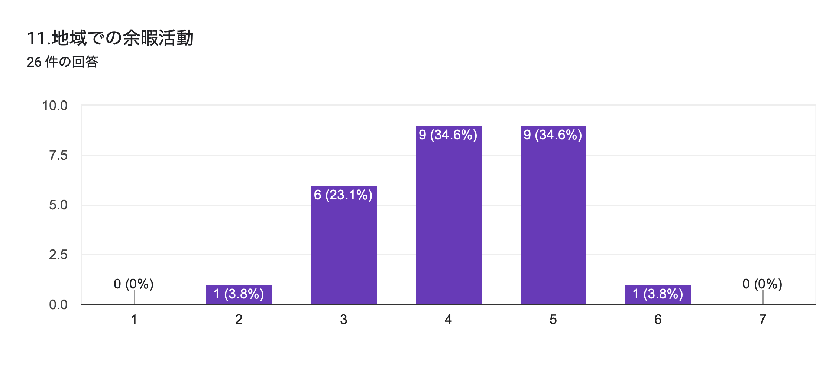
栃木DARC 自立訓練（生活訓練）利用者における
令和6年11月〜令和7年1月のSIM （社会生活の自立度評価表＝Social Independence Measure）
社会の一員として積極的に参加するための項目

Slide 18
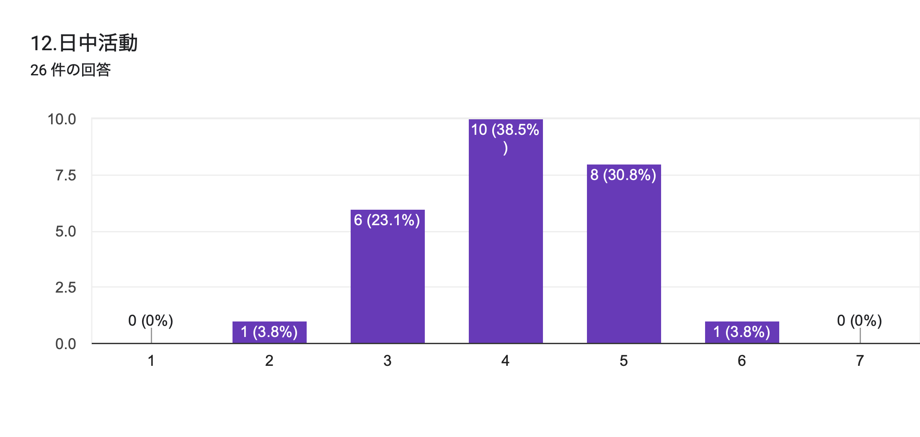
栃木DARC 自立訓練（生活訓練）利用者における
令和6年11月〜令和7年1月のSIM （社会生活の自立度評価表＝Social Independence Measure）
社会の一員として積極的に参加するための項目

Slide 19
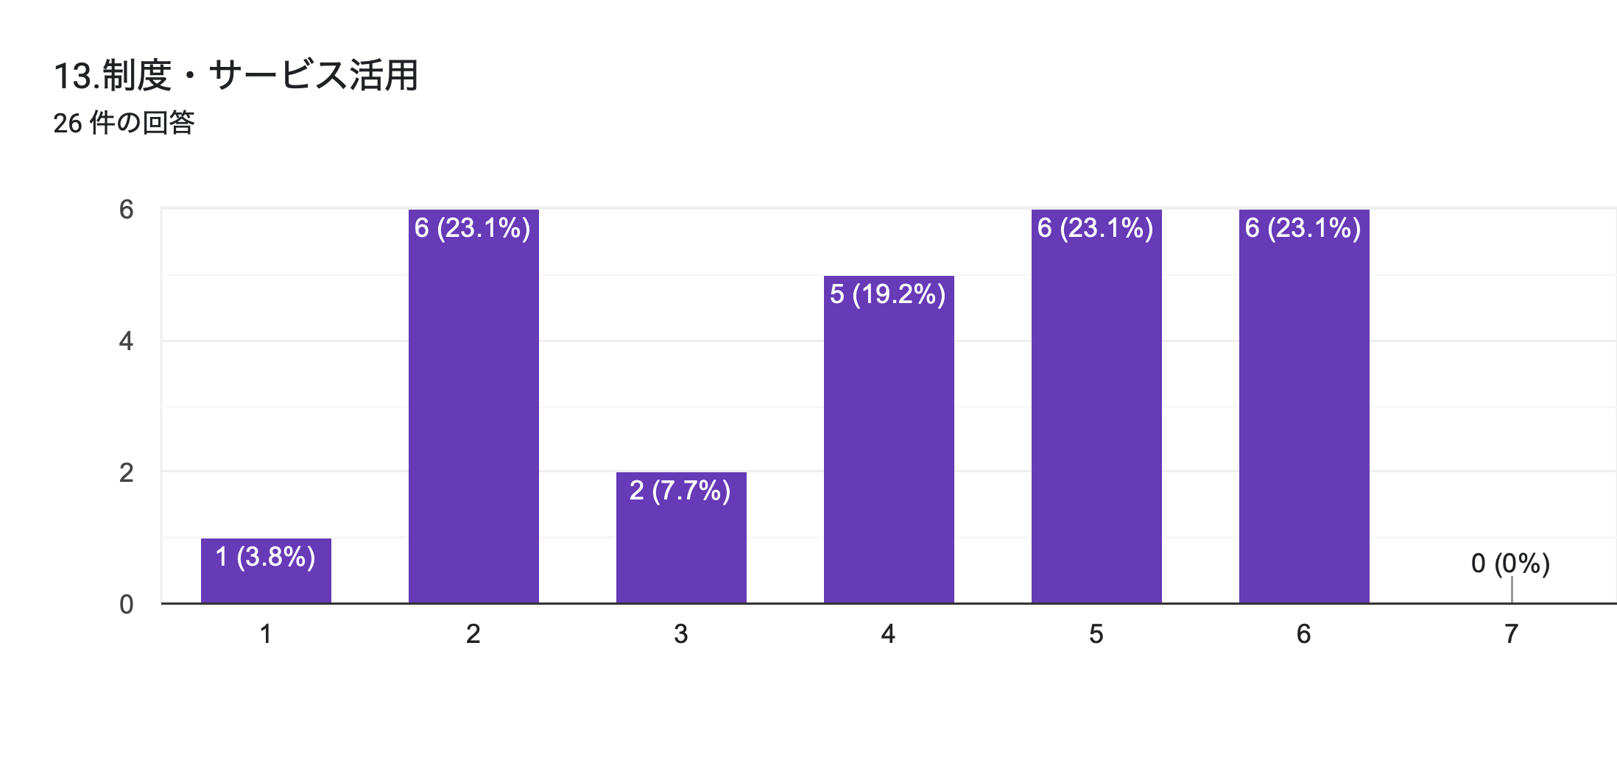
栃木DARC 自立訓練（生活訓練）利用者における
令和6年11月〜令和7年1月のSIM （社会生活の自立度評価表＝Social Independence Measure）
共通項目

